Slide 1
113學測混合題看 普一公民準備
胡芳瑄老師

Slide 2
看似歷史科的閱讀材料， 其實要考的是什麼概念呢？

Slide 3
分別考了經濟、法律與政治的題型：

Slide 4
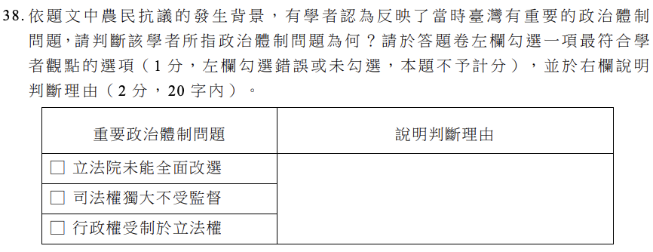

Slide 5
公民在南山：從國中就開始為了成為準公民的準備 ☺
高一：公民與社會、國際素養教育、（參與式預算） 多元選修-法律與秩序 政治、法律與社會學
高二：公民與社會、探究與實作、（小論文）
經濟學
高三：選修公民與社會 多元選修-法律與秩序二

Slide 6
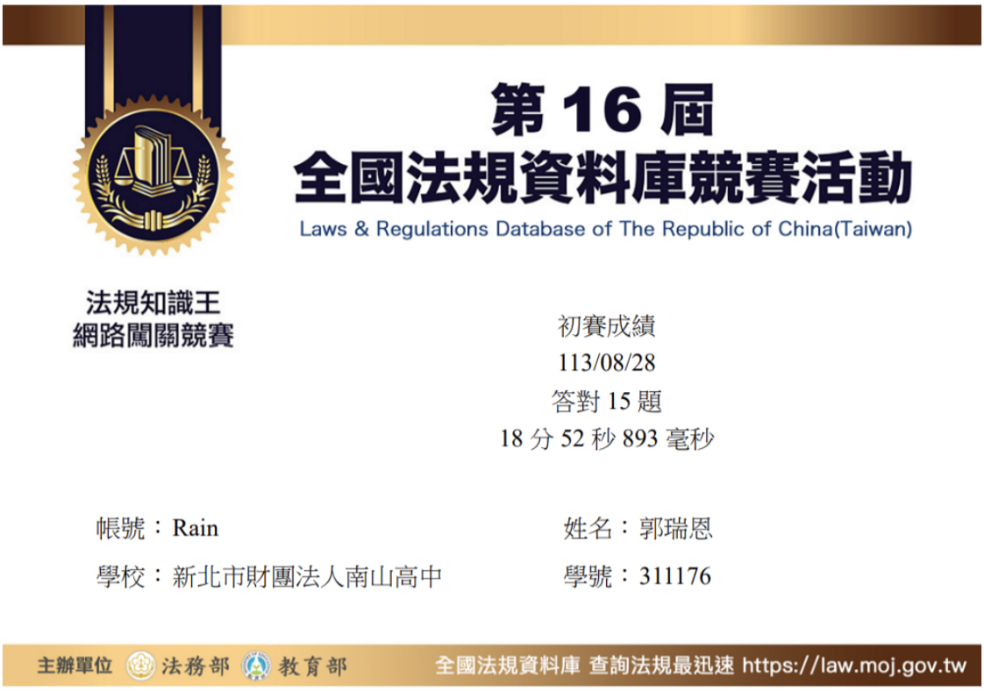
與孩子一起邁向升學準備
大量、有品質的課外閱讀：家庭教育與學校老師的合作
段考於前兩次學段有混合題型：手寫題的練習與準備
學習歷程的撰寫與磨練：
1.國內外社會新聞閱讀與改寫、
2.法規知識王競賽、
3.寫信馬拉松 Write for RIGHTs

